Slide 1
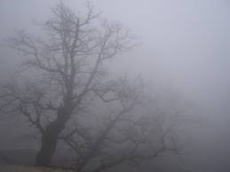
Выделите общий звук в названиях картинок, запишите букву, составьте слово
[ М ]

Slide 2
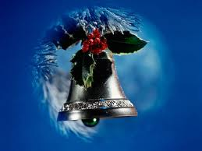
Выделите общий звук в названиях картинок, запишите букву, составьте слово
[ К ]

Slide 3
Выделите общий звук в названиях картинок, запишите букву, составьте слово
[ A ]

Slide 4
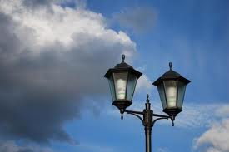
Выделите общий звук в названиях картинок, запишите букву, составьте слово
[ А ]

Slide 5
Выделите общий звук в названиях картинок, запишите букву, составьте слово
[ Р ]

Slide 6
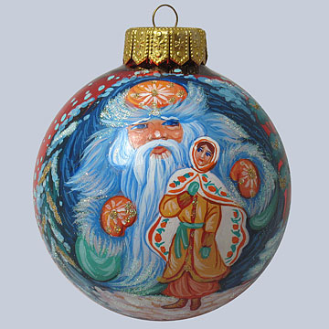
Выделите общий звук в названиях картинок, запишите букву, составьте слово
[ Ш ]

Slide 7
МКААРШ
МАРШАК

Slide 9
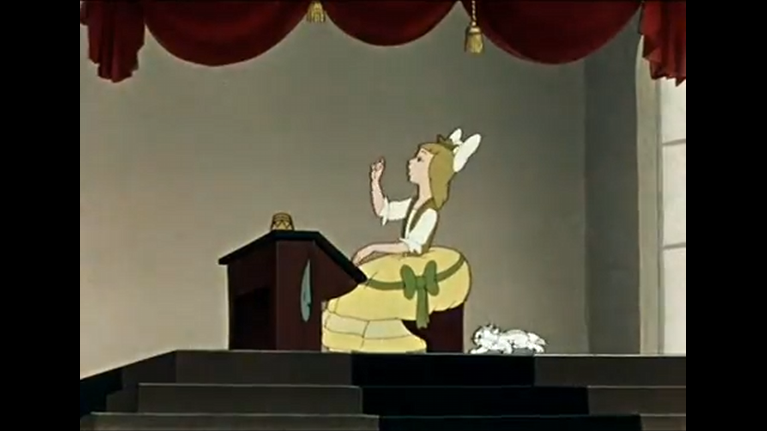

Slide 10
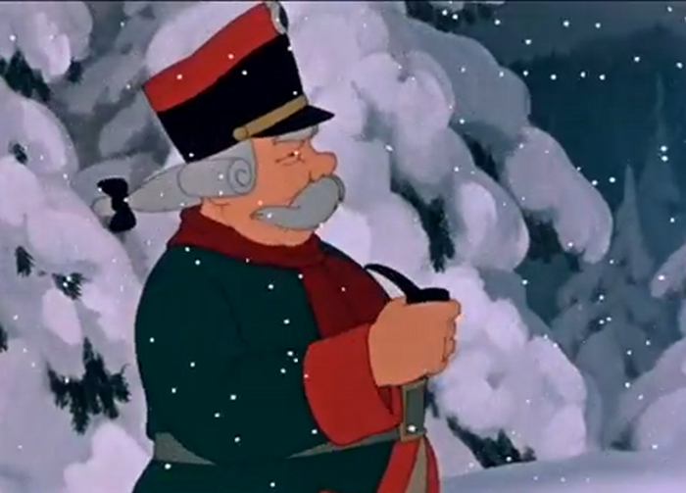
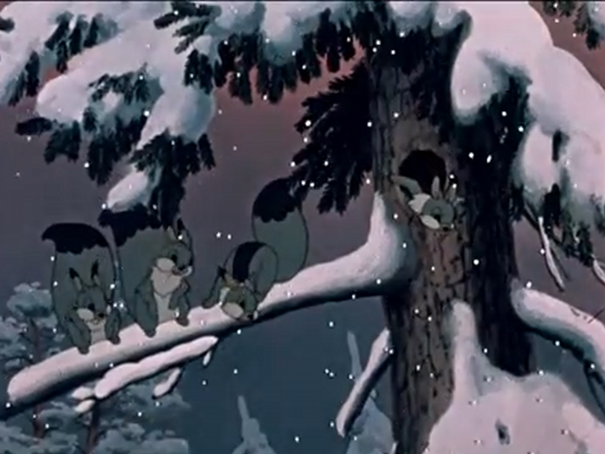
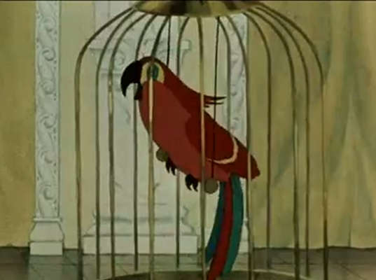
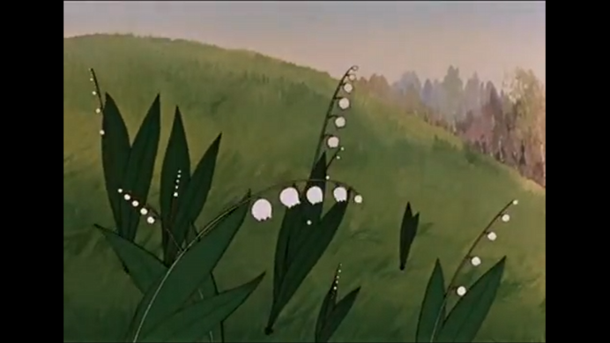
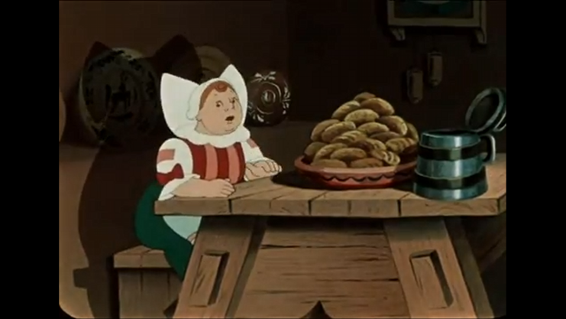
Подобрать звуковые схемы к картинкам

Slide 11
Разгадайте кроссворд

Slide 12
Разгадайте кроссворд
 |  |  |  | М | А | Р | Т

Slide 13
Разгадайте кроссворд
 |  |  |  | М | А | Р | Т
 | О | Т | Т | Е | П | Е | Л | Ь

Slide 14
Разгадайте кроссворд
 |  |  |  | М | А | Р | Т
 | О | Т | Т | Е | П | Е | Л | Ь
 | Я | Н | В | А | Р | Ь

Slide 15
Разгадайте кроссворд
 |  |  |  | М | А | Р | Т
 | О | Т | Т | Е | П | Е | Л | Ь
 | Я | Н | В | А | Р | Ь
П | О | Д | С | Н | Е | Ж | Н | И | К

Slide 16
Разгадайте кроссворд
 |  |  |  | М | А | Р | Т
 | О | Т | Т | Е | П | Е | Л | Ь
 | Я | Н | В | А | Р | Ь
П | О | Д | С | Н | Е | Ж | Н | И | К
Ф | Е | В | Р | А | Л | Ь

Slide 17
Разгадайте кроссворд
 |  |  |  | М | А | Р | Т
 | О | Т | Т | Е | П | Е | Л | Ь
 | Я | Н | В | А | Р | Ь
П | О | Д | С | Н | Е | Ж | Н | И | К
Ф | Е | В | Р | А | Л | Ь
С | О | С | У | Л | Ь | К | А

Slide 18
Разделить текст на слова
Подпраздникновогодний
Издалимыприказ.
Пускайцветутсегодня
Подснежникиунас.
Под праздник новогодний
Издали мы приказ.
Пускай цветут сегодня
Подснежники у нас.

Slide 19
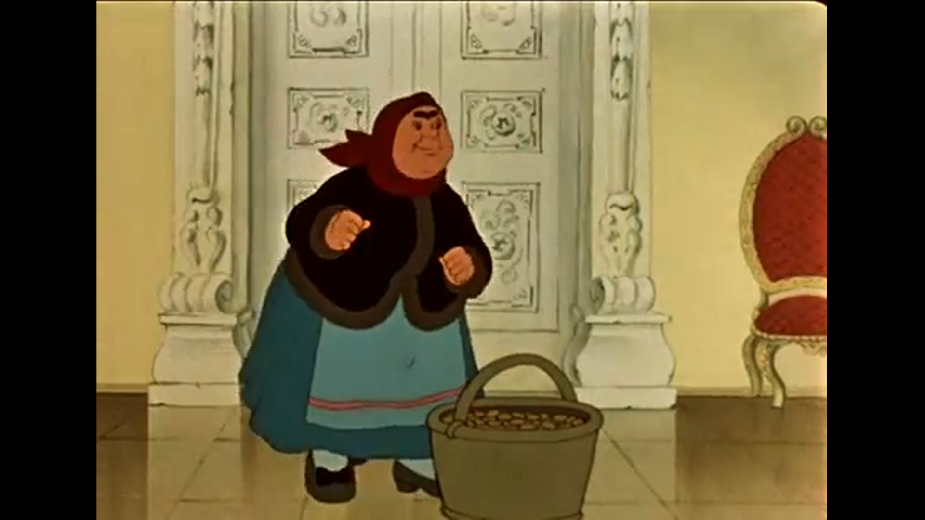

Slide 20
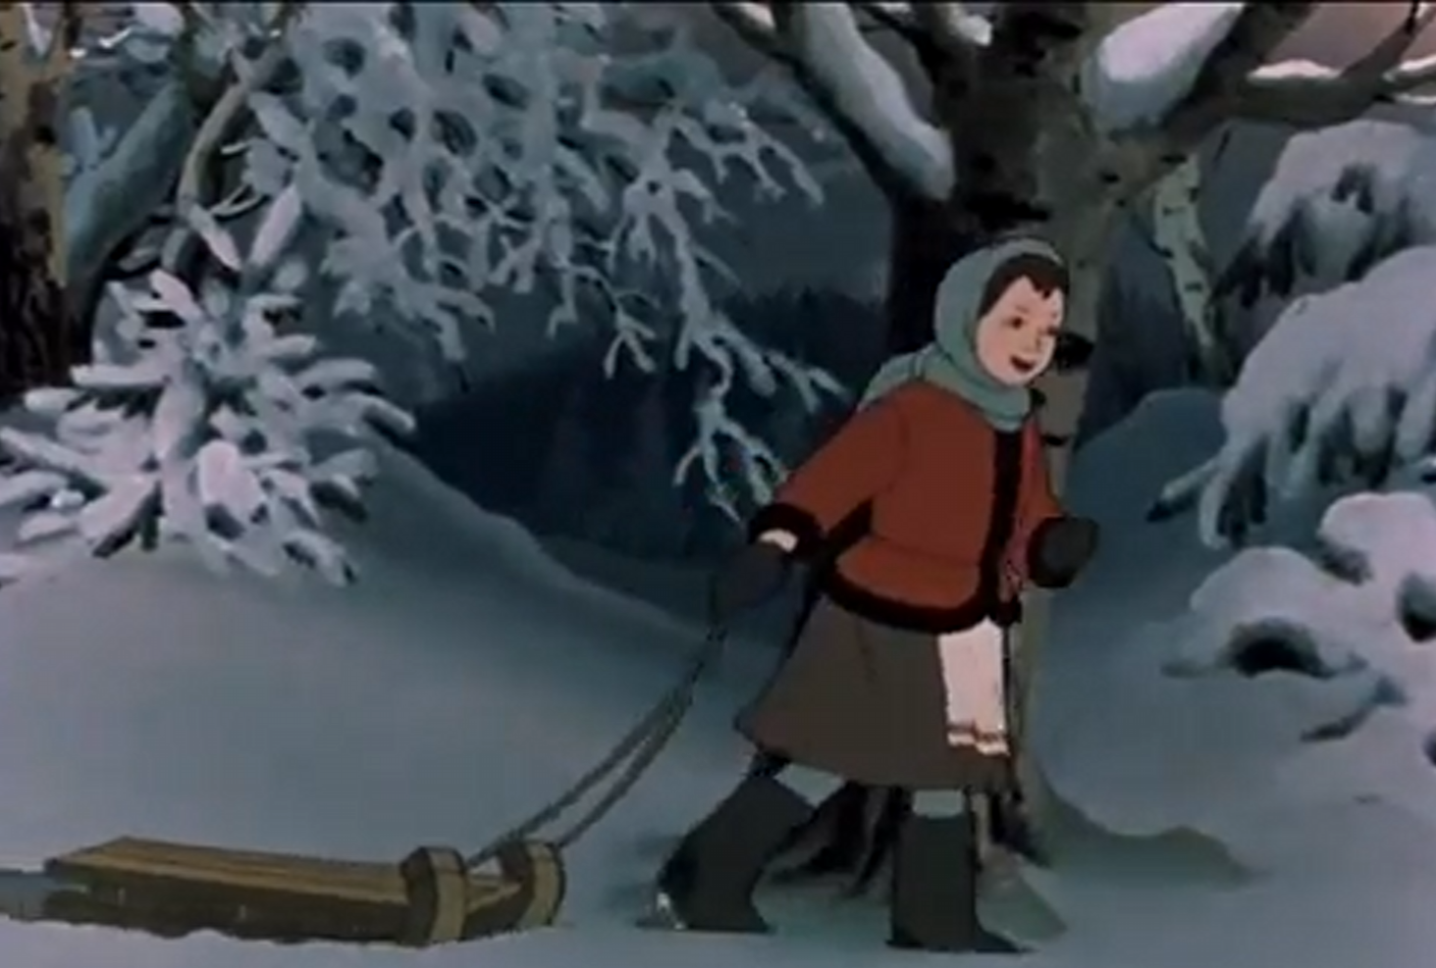

Slide 21
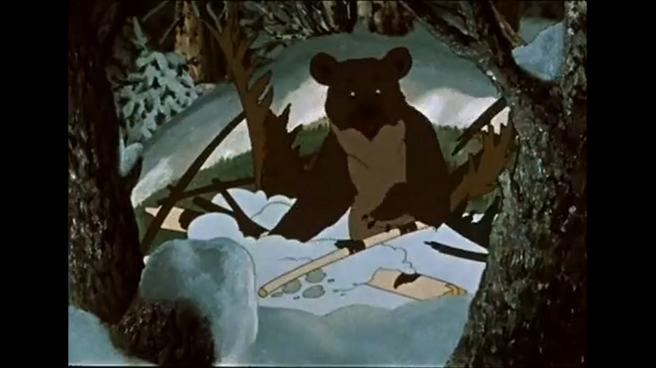
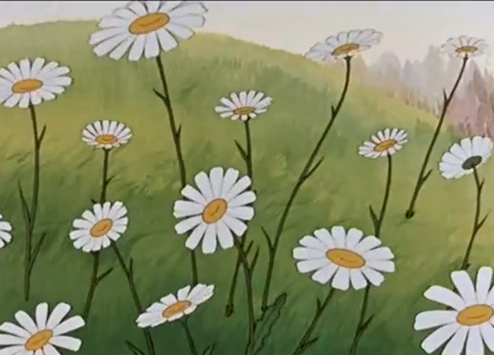
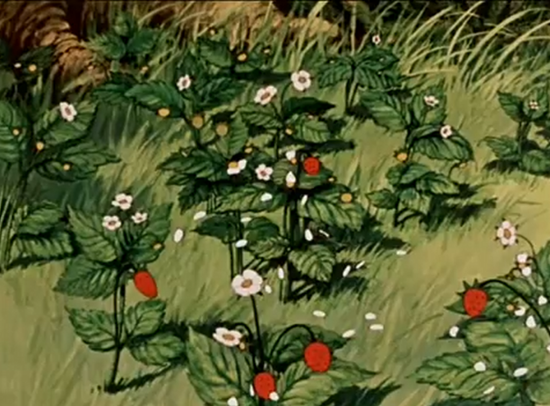
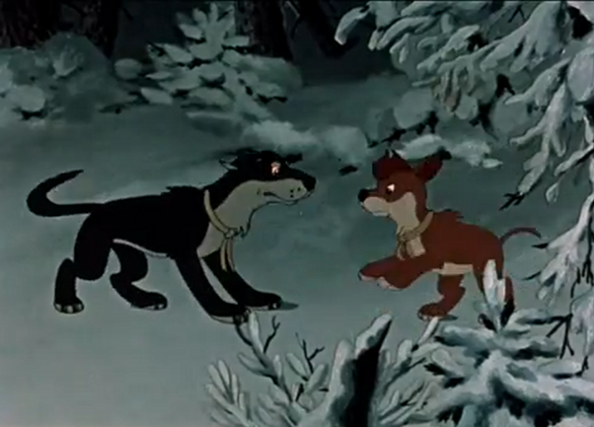
В названии какой картинки находится звук на указанном месте
[ж] - 7
[б’] - 5
[в’] - 4
[ш] - 5
[и] - 6
[н’] - 6

Slide 22
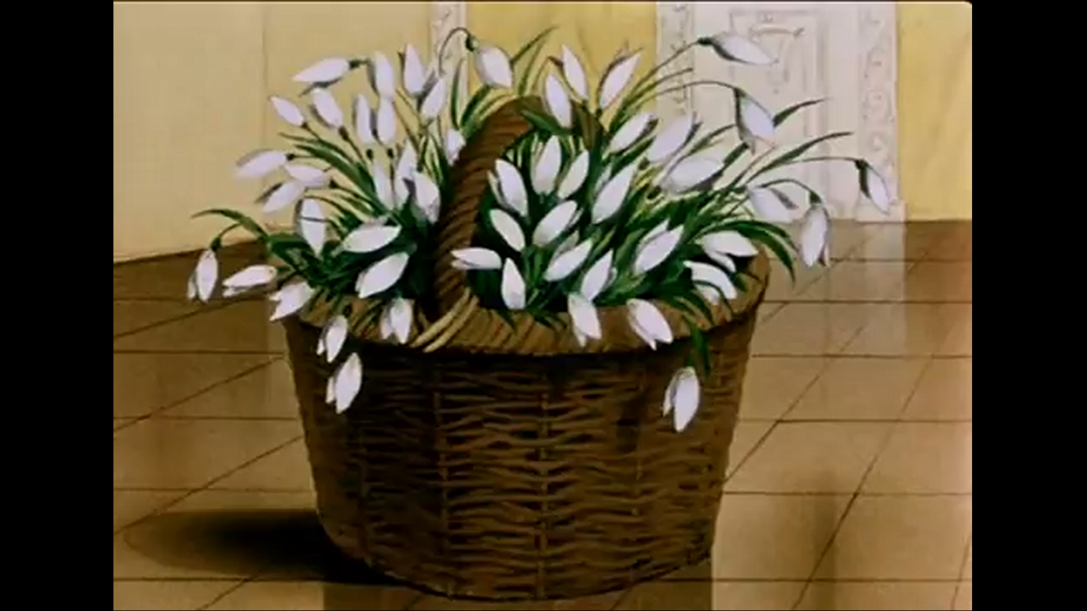

Slide 23
